Slide 1
实验八 RLC串联谐振电路的研究

Slide 2
一、实验目的
1、学习测定RLC串联电路的通用谐振曲线的方法，了解Q值对通用谐振曲线的影响。
2、通过对RLC串联电路的 U_{L}(ω)与U_{C}(ω) 的测量，了解电路的Q值意义。
3、了解电路参数对谐振曲线形状及谐振频率的影响。
4、进一步熟悉和掌握仿真软件的使用方法。

Slide 3
二、实验原理
RLC串联谐振
RLC串联电路中，电路阻抗随频率的变化而变化，电流也在不断的变化，其表达式为：

Slide 4
二、实验原理
时，电路电压谐振，此时
谐振角频率为：
谐振频率为：
可见，电路的谐振角频率或谐振频率取决于L、C值，与R值无关。电路谐振时，电路的阻抗呈阻性，电阻R上的电压等于电源电压且其端口电流与电压同相位，电路中的电流达到最大值即：

Slide 5
二、实验原理
谐振电路中，电感电压和电容电压与角频率的关系为：

Slide 6
二、实验原理
从理论上来说，谐振时，电感上的电压UL与电容上的电压UC数值相等，相位差为180º；谐振时电感上的电压（或电容上的电压）与电源电压之比称电路的品质因数Q，即

Slide 7
二、实验原理
RLC串联电路中，电流与角频率的关系称电流的幅频特性，即
在L、C和一定的情况下，不同的R值有不同的Q值，不同Q值时有不同的幅频特性。

Slide 8
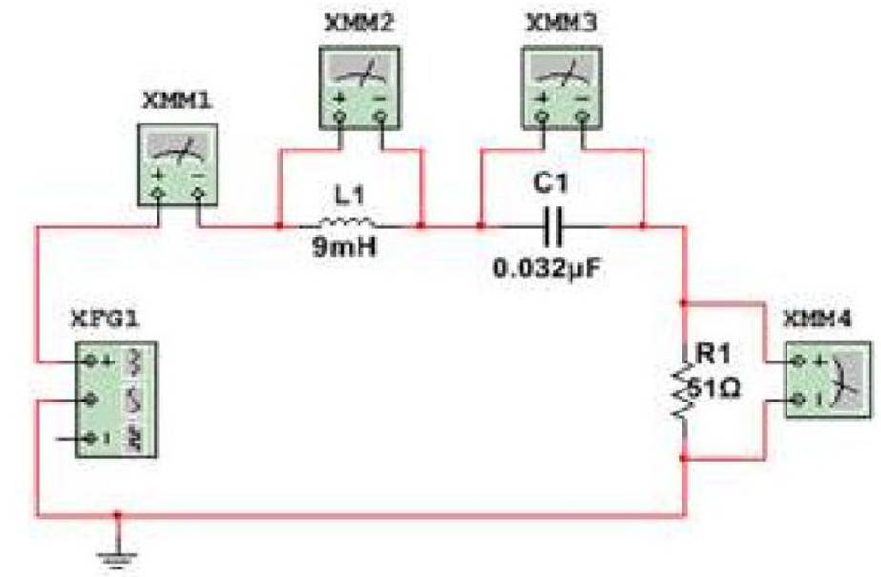
三、实验内容
1、打开Multisim仿真软件，选取器件电感L=9mH，电容C=0.032uF，电阻R＝51Ω，与信号发生器、万用表一起组成串联电路。计算谐振频率的理论值。

Slide 9
三、实验内容
2、信号发生器XFG1的输出波形为VPP＝1V的正弦波。将万用表设置为交流电流档和交流电压档。改变信号发生器的频率，单击运行按钮进行仿真，记录各元件的电压和电流值，填入表格。
分析在发生谐振时，各元件的参数反映了什么。

Slide 10
三、实验内容
f(KHz) | 4 | 6 | 8 | f0=9378.29495997 | 10 | 12 | 14
UR（V） | 0.35573 | 0.073815 | 0.207832 | 0.705509 | 0.410419 | 0.132359 | 0.081392
UL（V） | 0.158281 | 0.49266 | 1.849 | 7.36 | 4.565 | 1.767 | 1.268
UC（V） | 0.864487 | 1.196 | 2.525 | 7.313 | 3.99 | 1.072 | 0.565142
I（mA） | 0.697504 | 1.447 | 4.075 | 13.834 | 8.047 | 2.595 | 1.596

Slide 11
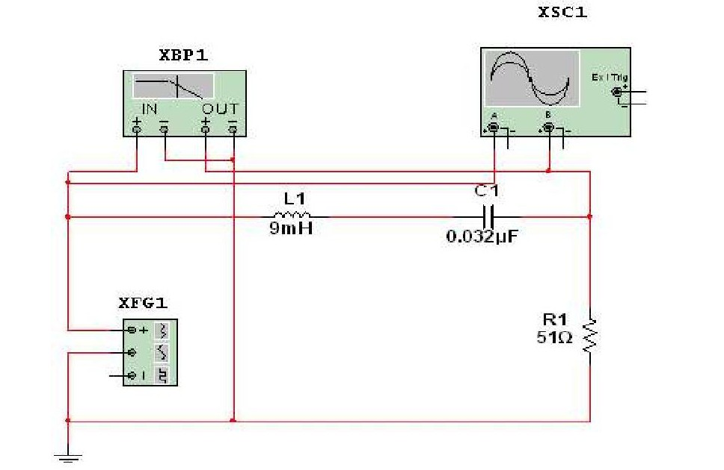
三、实验内容
3、采用示波器和波特图仪进行测试。双踪示波器XSC1用来观察谐振电路的输入和输出电压波形，波特图仪XBP1用来测量电路的幅频和相频特性曲线。

Slide 12
三、实验内容
电路的幅频特性：单击运行按钮，双击波特图仪XBP1，在Mode选项中选择Magnitude(幅频特性)。
电路的相频特性：在Mode选项中选择Phase（相频特性）。
（幅频特性和相频特性曲线都需要截图）
从幅频特性和相频特性曲线可以总结出什么特性？

Slide 13
三、实验内容
4、利用示波器观察发生串联谐振时信号源电压与电阻两端电压输出波形（截图），总结发生谐振时两个波形有什么特点。

Slide 14
THE END

